Slide 1
第六章 营养、健康与发展*
（注：本章为选修）

Slide 2
提纲
第一节 营养和健康：长期经济发展水平的度量
第二节 营养、健康与贫困
一、营养需求
二、营养与贫困
三、营养需求弹性
第三节 营养、健康的生产率效应

Slide 3
第一节 营养和健康：长期经济发展水平的度量

Slide 4
营养的度量
营养水平是社会经济发达水平的重要标志，也是社会经济发展追求的目标
营养的短期度量
体现在是否摄取了足够的营养元素，如热能、蛋白质以及各种矿物质、维生素和微量元素。
其中，热能、蛋白质和脂肪，是最常用的衡量指标
营养的中期度量
主要体现在是否有一个健康的体魄
以体质指数（Body Mass Index, BMI）来衡量，即体重（公斤）/身高平方（平方米）
营养的长期度量
通常用人体的身高来衡量
儿童时期的营养状况对成年后的身高有至关重要的影响

Slide 5
营养数据的获取
间接的方法
把食物消费数量转化为营养素数量
直接的方法
直接的营养调查，即调查每一餐进食的数量和浪费的数量称重，然后再折算

Slide 6
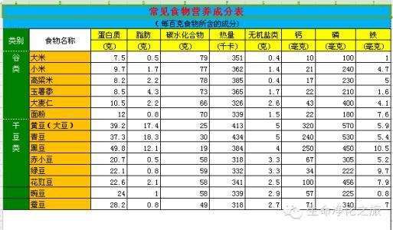
常见食物营养成分表

Slide 7
营养的改善能提高人类预期寿命
幼年时期的营养状况（用身高、体重及BMI来衡量），会影响到疾病和死亡发生的风险
成年人的营养状态也能够很好地预测疾病和死亡的风险
实证研究
Waaler（1984）用170万人的样本研究了BMI和死亡风险之间的关系，发现BMI在22-28之间时，死亡风险最低；但是当BMI小于22以及大于28时，死亡的风险迅速上升。
在给定体重的情况下，最理想的BMI大约为25左右。

Slide 8
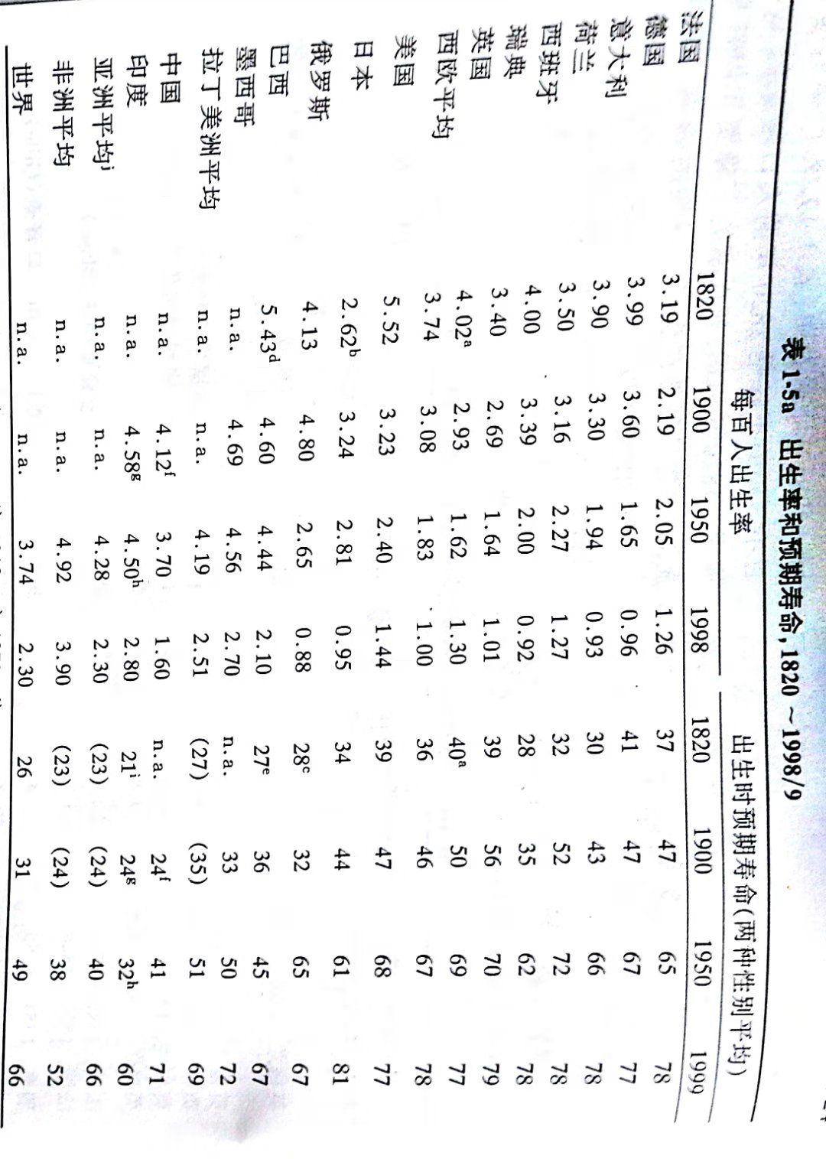
现代经济发展的最大成就是预期寿命的提高
出生率和预期寿命：1820-1999
（麦迪逊：《世界经济千年史》，P18）

Slide 9
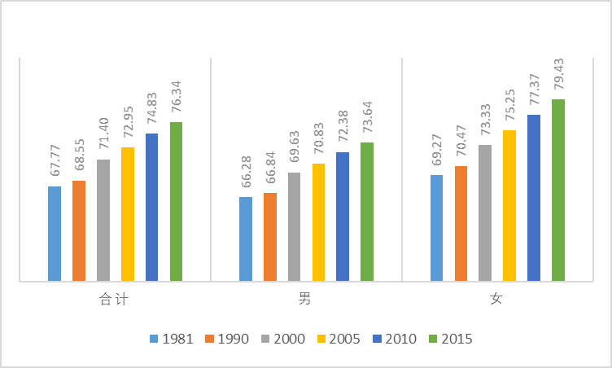
中国人口平均预期寿命（岁）
数据来源：《中国统计年鉴2018》

Slide 10
全球人口身高数据
据联合国世界卫生组织发布的2016年全球人口身高数据显示：
目前男性平均身高最高的国家为荷兰：182.5㎝；
女性平均身高最高的国家为拉脱维亚：170㎝。
欧洲男性的平均身高居全球前列，
东北亚地区排名为：
韩国174.9㎝排在第52位，台湾174.5㎝排在第57位，香港173.6㎝排在68位，朝鲜172㎝排在第91位，中国171.8㎝排在第93位，日本170.8㎝被甩出了100名以外。

Slide 11
世界上平均身高前十名的国家
男性
女性
排名 | 国家
1 | 荷兰
2 | 比利时
3 | 爱沙尼亚
4 | 拉脱维亚
5 | 丹麦
6 | 波黑
7 | 克罗地亚
8 | 塞尔维亚
9 | 冰岛
10 | 捷克
排名 | 国家
1 | 拉脱维亚
2 | 荷兰
3 | 爱沙尼亚
4 | 捷克
5 | 塞尔维亚
6 | 斯洛伐克
7 | 丹麦
8 | 立陶宛
9 | 白俄罗斯

Slide 12
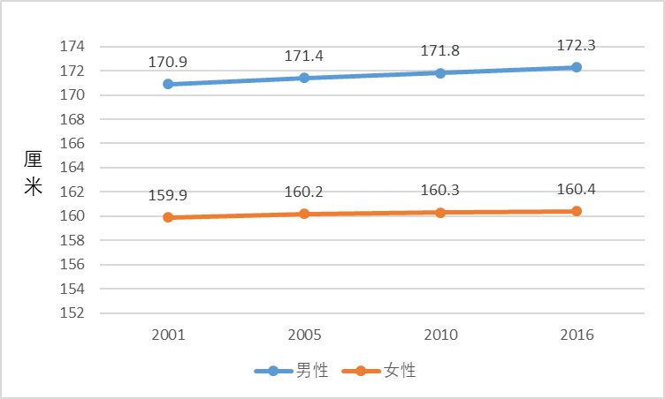
中国成人平均身高的变化
资料来源：中国社会科学院人口与劳动经济研究所“中国城市劳动力调查”（2001、2005、2010、2016年）

Slide 13
医疗保健对经济发展的影响
医疗保健可以提高目前和未来人力资源的质量
医疗保健可以延长人的预期工作时间增加未来人力资源的数量
医疗保健还可以提高非人力资源的生产效率
例如，地方性传染病的蔓延，使得大片土地无法居住
血吸虫病使得人们无法安全地下到胡泊和河流中去
但是，医疗保健状况的改善对劳动生产率的影响，却很难从实证上加以证实。

Slide 14
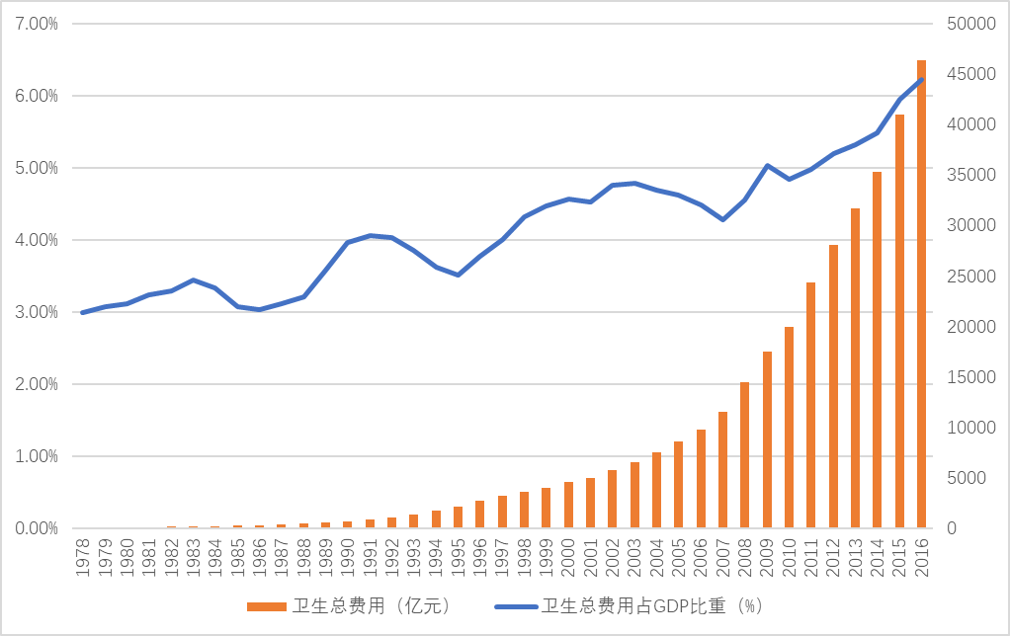
中国的卫生总费用增长情况
数据来源：《中国统计年鉴2017》

Slide 15
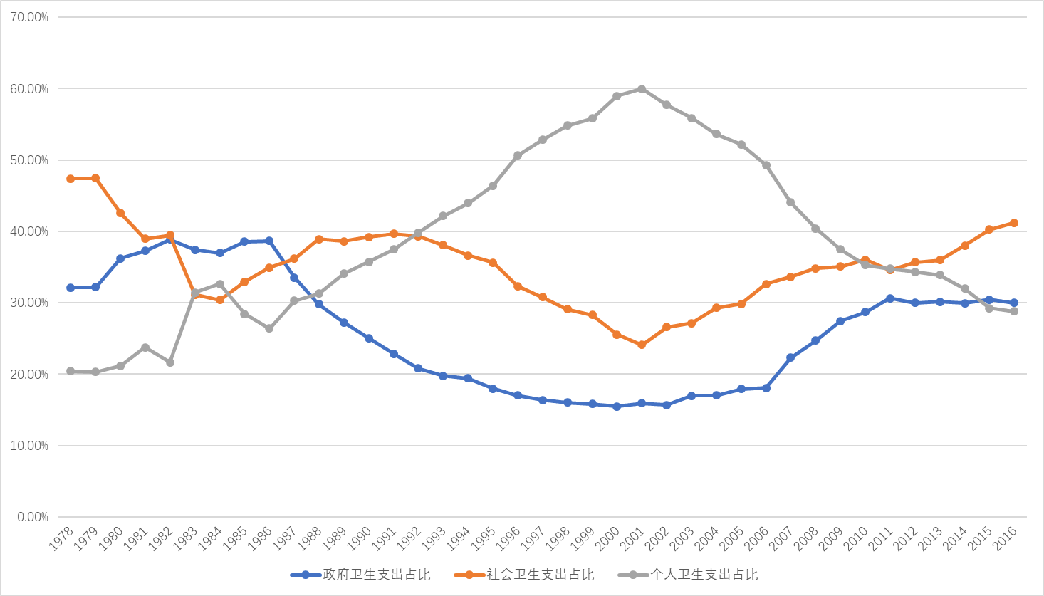
中国改革开放以来卫生支出结构
数据来源：《中国统计年鉴2017》

Slide 16
第二节 营养、健康与贫困

Slide 17
营养需求
摄取足够的营养是保证人体正常和有效地进行体力和智力活动的基础
饥饿和营养不良程度是衡量社会福利水平的重要指标
营养不良本身也会成为社会进步和经济发展的严重障碍

Slide 18
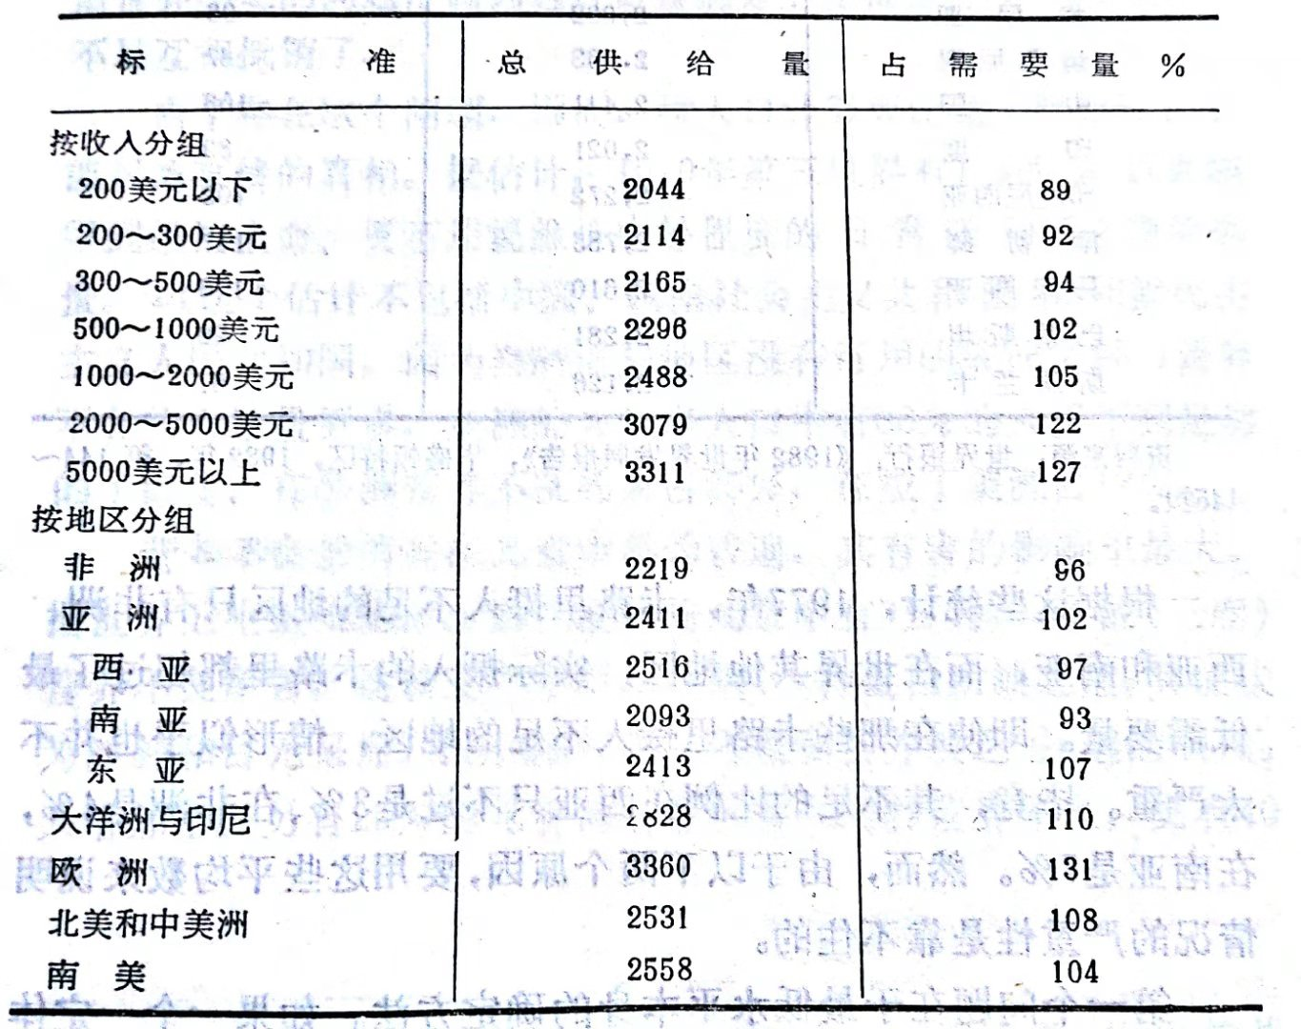
按收入等级与地区分的人均每日卡路里

Slide 19
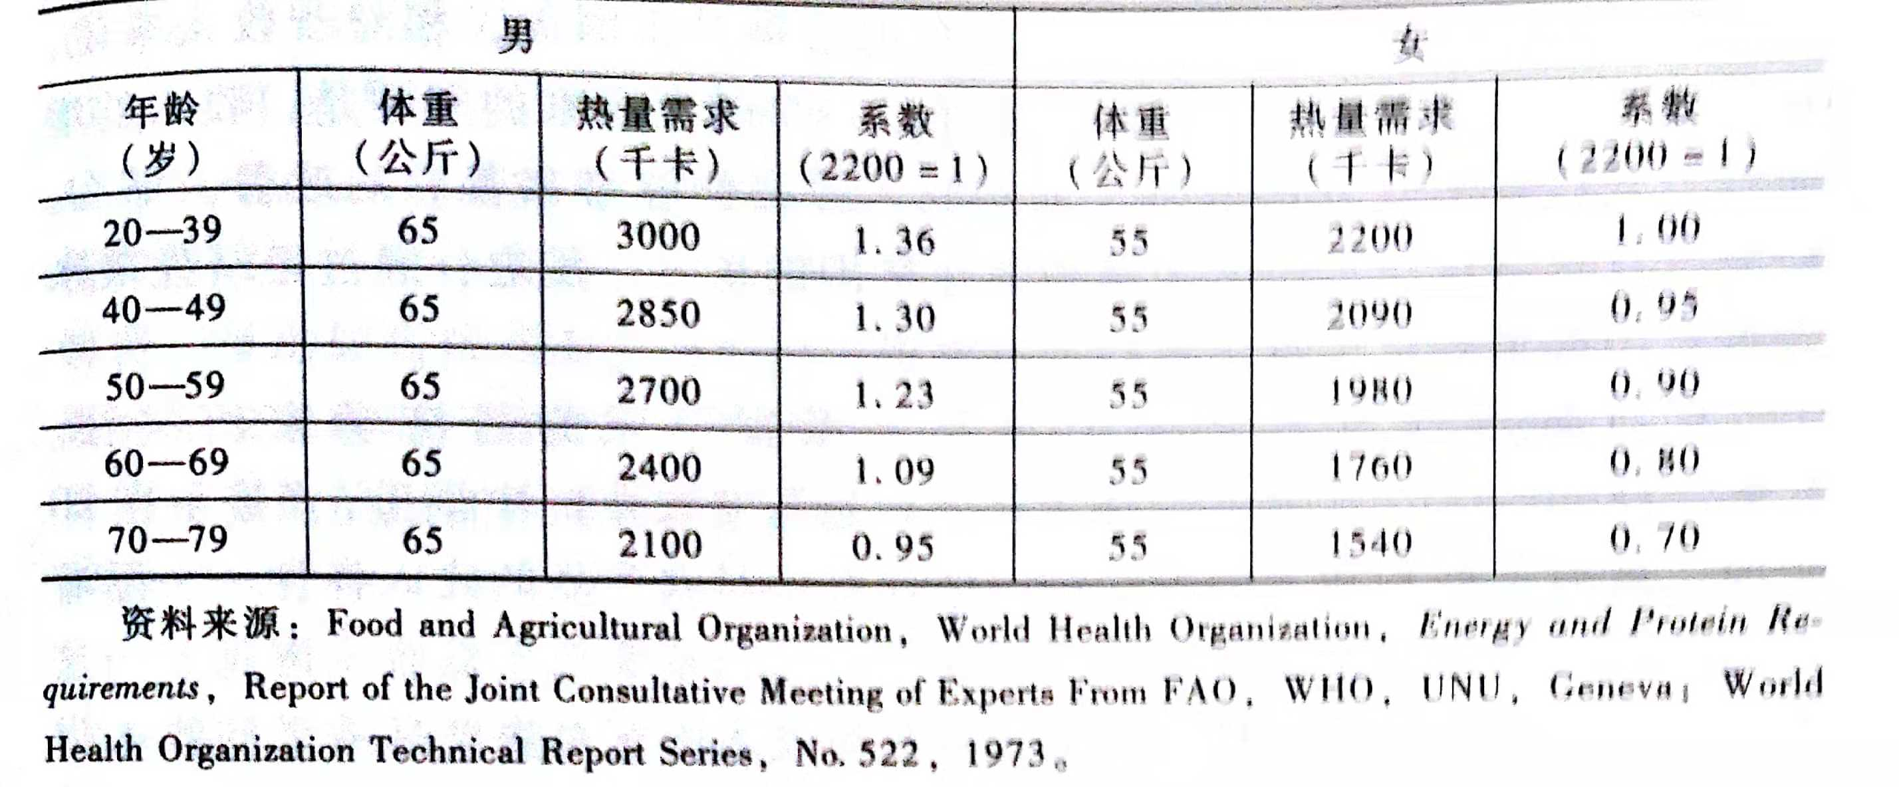
年龄与热量需求
根据FAO、WHO的标准，一个体重65公斤的20-39岁男性，维持一天中等强度的体力活动所需要的热量约为3000大卡；
一个体重55公斤的20-39岁女性，维持一天中等强度的体力活动所需要的热量约为2200大卡.

Slide 20
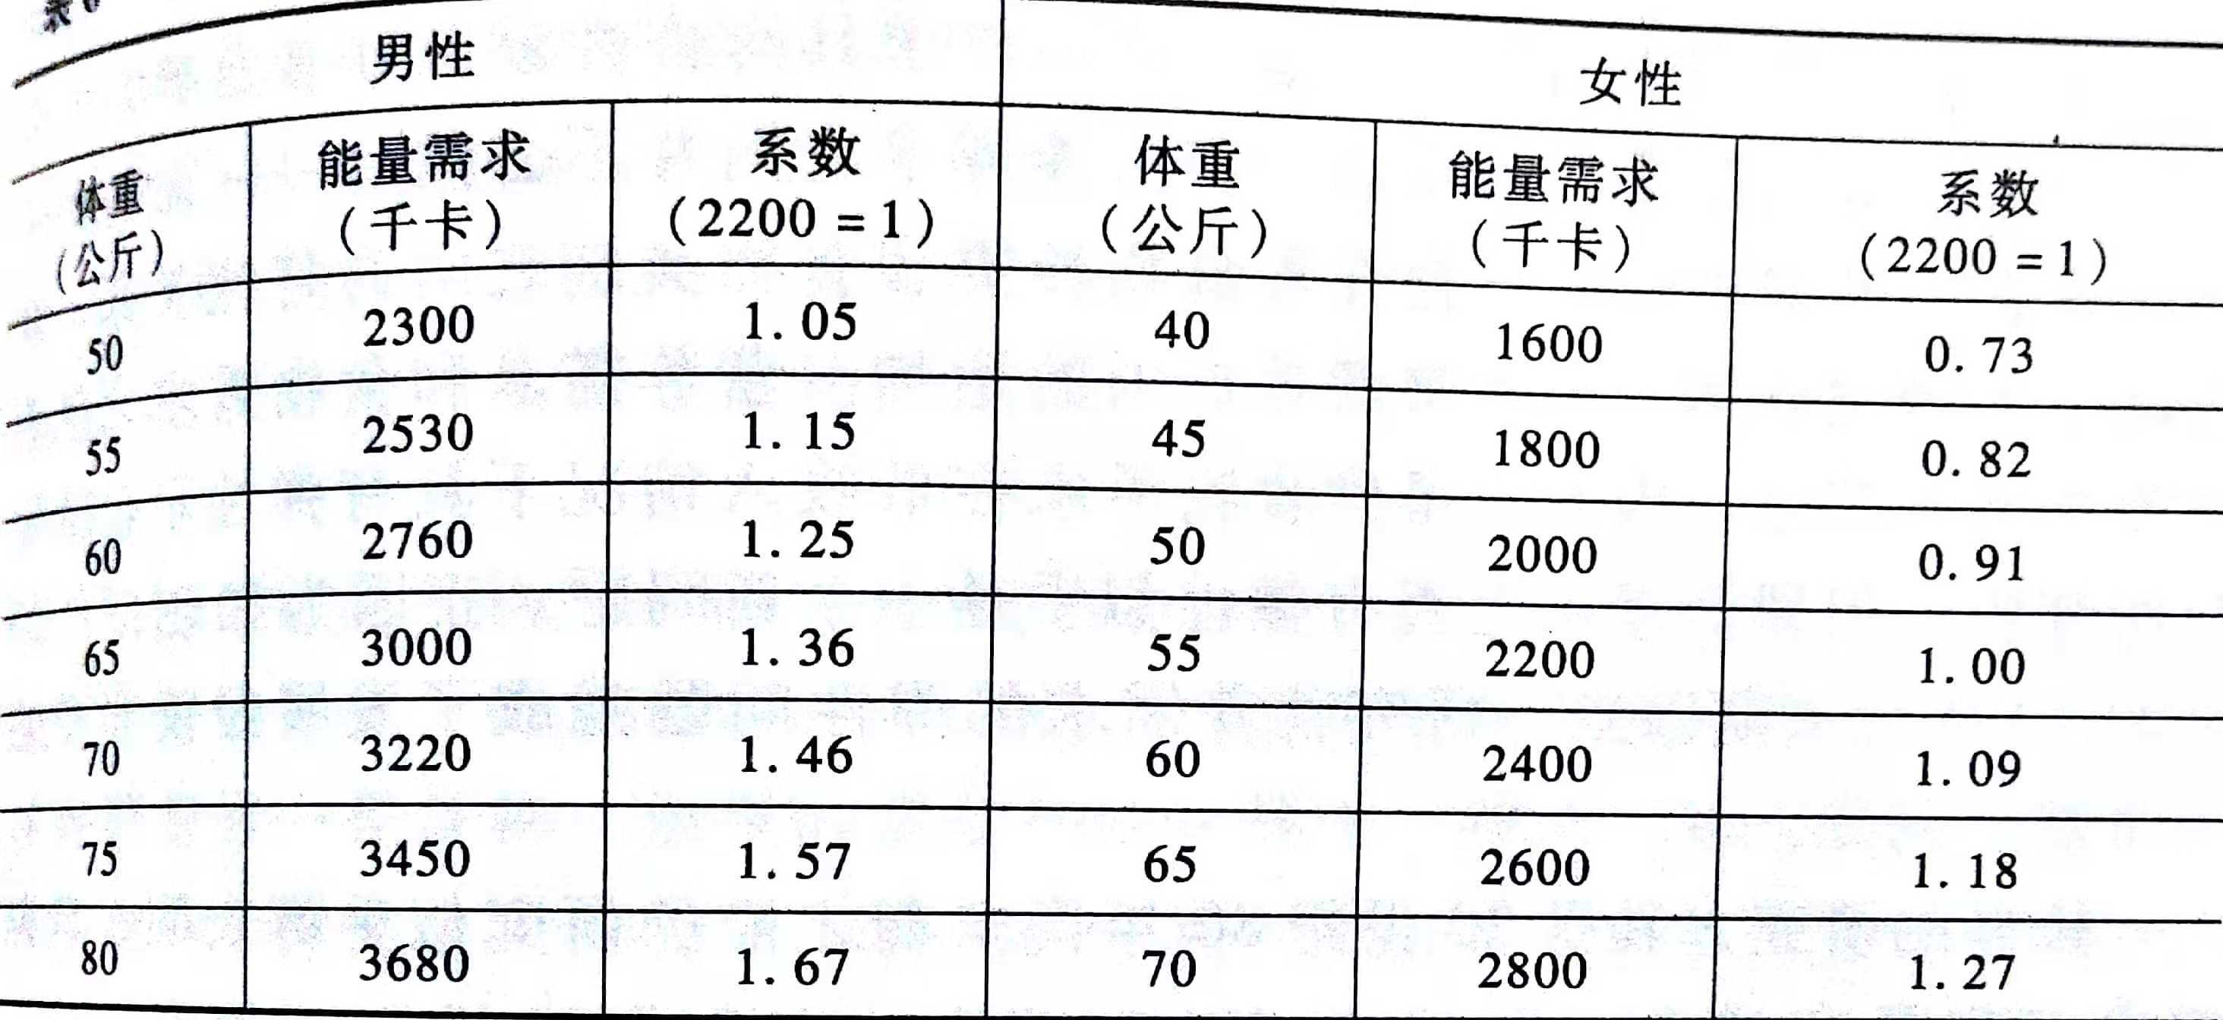
体重与热量需求
数据来源：同前页表。

Slide 21
营养与贫困
1970年，第三世界国家有1/4的人口未能得到维持中等程度日常活动所必须的热量
在低收入国家，一半以上5岁以下儿童的夭折的主要或有关因素是营养不良
当今世界上大部分营养不良都是蛋白热量营养不足型的，如佝偻病、坏血病等；还有维生素A缺乏症，会导致失明和缺铁性贫血

Slide 22
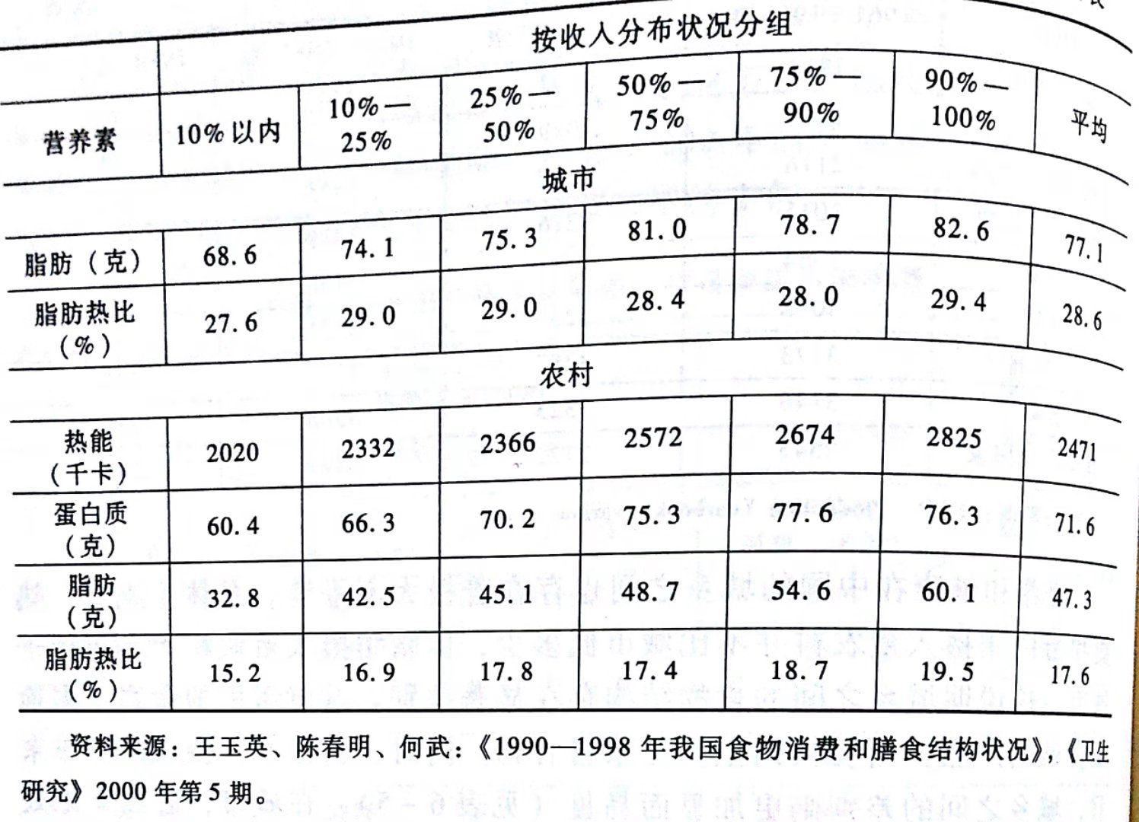
中国不同收入居民营养素摄入状况（标准人日）

Slide 23
营养需求弹性
相对于收入而言，营养是更直接的度量贫困的指标
食物需求和收入之间的关系
在低收入阶段，收入增加会带来食物需求的增加，已经被证实
但食物需求与营养需求并不是一一对应的关系
如果食物种类和食物类别之间存在替代关系，食物需求的增加就不一定带来营养需求的增加
营养需求弹性
真值区间可能在0.1-0.3之间
而且可能因地区不同而存在差异

Slide 24
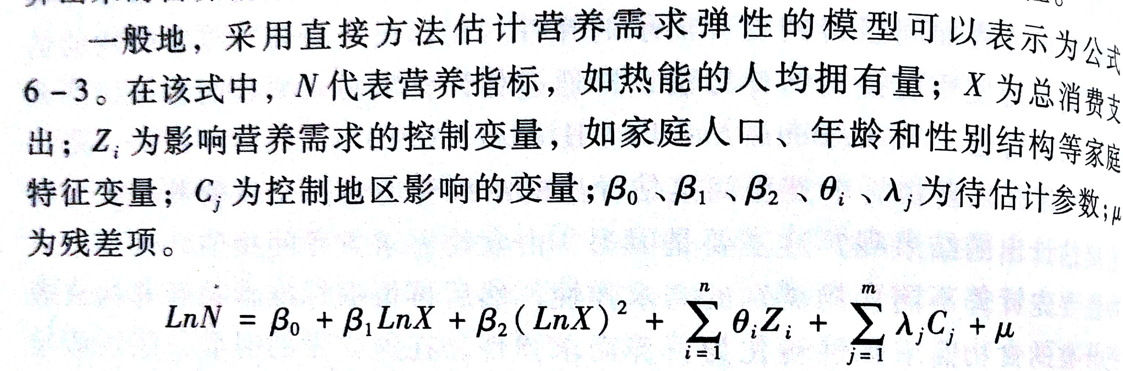
营养需求弹性的估计

Slide 25
第三节 营养、健康的生产率效应

Slide 26
营养影响劳动能力和工作效率的途径
营养摄入不足，人体机能无法得到充分发挥
长期影响不足，会使人体变得虚弱，容易得病，使得劳动能力减弱或丧失
儿童时期的营养不良，还会使身体发育受到阻碍，造成发育迟缓、畸形或成年后部分身体机能的丧失

Slide 27
“小而健康”不会影响劳动效率吗？
3岁之前儿童身高和体重状况是衡量一个国家或地区长期营养状况的重要指标
“小而健康”的人，在资源匮乏的社会中是一种优势
“小而健康”仍然有效率损失
体格健壮的人单位时间的产出较高（Spurr，1977）
劳动生产率和身高-体重具有显著的正相关关系（Heywood, 1974）
一项对工厂工人的实证研究表明，身高和产量之间的相关系数为0.43，体重和产量之间的相关系数为0.72（Satyanarayana et al., 1977）

Slide 28
营养摄入对劳动效率的影响
不仅体格大小会影响到劳动效率
而且，当前营养摄入水平也会影响到劳动效率
在营养摄入不足的状态下，一个人可能会减少自己的活动来维持机体的平衡
在非常贫困的农村地区，可能存在着制约其发展的“营养陷阱”，即无法储蓄“营养资本”。

Slide 29
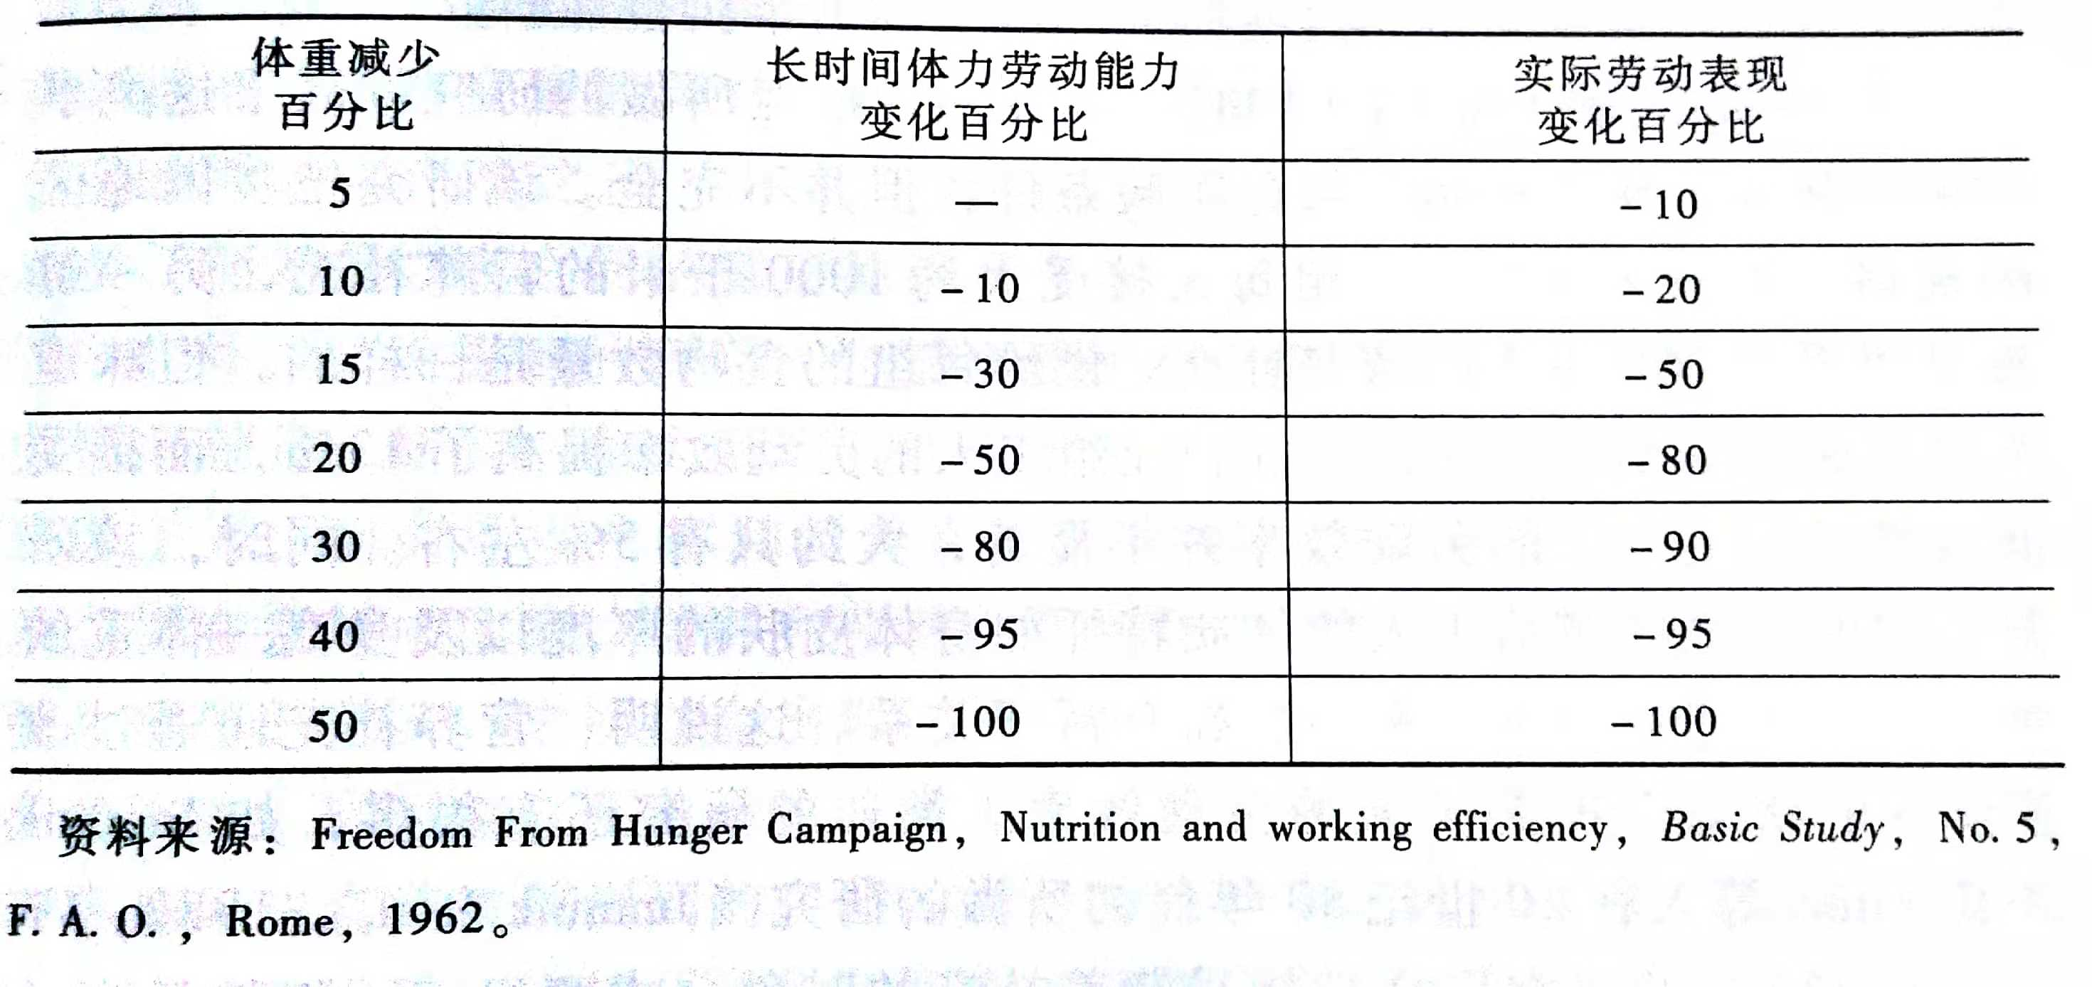
体重减少与劳动表现

Slide 30
关于营养和劳动效率的实验研究
Wolgemuth和Latham（1982）对肯尼亚贫困地区筑路工人的研究
试验方法：把工人分为两组，一组每天接受大约1000千卡的营养补充，另一组200千卡。食物的数量是相同的，但营养含量不同
结果表明：
接受高营养补充组的效率提高了13%；
接受低营养补充组的效率只提高了3%

Slide 31
营养和生产率关系研究的新进展
Strauss(1986)等较早考虑到营养变量的“内生性”的影响，并试图校正这种影响的学者
在校正之后，营养和劳动生产率之间仍然具有统计上非常显著的正相关关系。
Strauss发现，营养和劳动生产率之间呈现一种非线性的“凸”性关系。
他还发现，对于那些低收入的劳动力来说，热量摄取每增加1%，劳动生产率将增加0.5%；对于高收入劳动力来说，热量摄入每增加1%，劳动生产率增加0.34%。
张车伟（2003）对中国贫困地区的研究表明，家庭人均卡路里摄入量每增加1%，家庭种植业收入会增加0.47%-0.68%
卡路里对产出的影响还展现出非线性的关系，在家庭人均卡路里拥有量达到3128千卡时，卡路里的增加对收入增加的边际效应为零，之后甚至为负

Slide 32
本章关键词
营养的度量
BMI
营养与贫困
营养需求弹性
健康影响生产率的途径
营养和生产率的关系

